Slide 1

1.Nếu người thân mệt, em có thể làm gì để giúp đỡ, động viên?

Slide 2


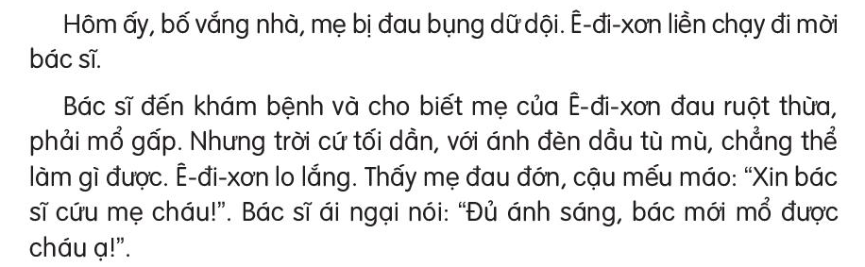
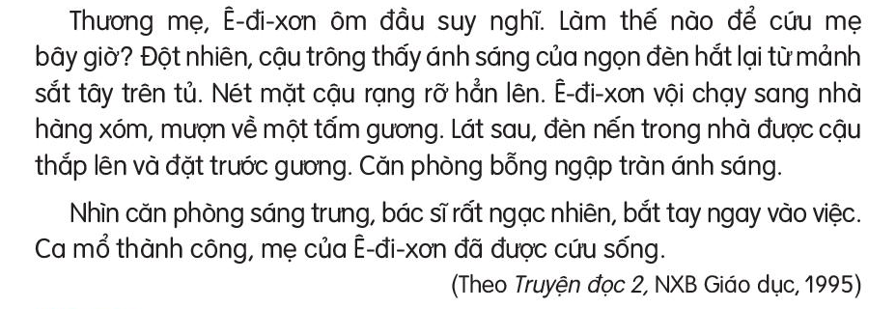
Ánh sáng của yêu thương
1
2
3
4

Slide 3

Thảo luận N4
+ Tìm và giải nghĩa từ khó hiểu
+ Tìm và luyện đọc từ khó phát âm
+ Tìm câu dài và cách ngắt câu dài

Slide 4
Ái ngại: thương cảm, có phần lo lắng và không đành lòng

Slide 5

Luyện đọc câu dài
Đột nhiên, cậu trông thấy ánh sáng của ngọn đèn hắt lại từ mảnh sắt tây trên tủ.

Slide 6


Slide 7





Slide 8

Trả lời câu hỏi

Slide 9
Ánh sáng của yêu thương
1. Khi thấy mẹ đau bụng dữ dội, Ê-đi-xơn đã làm gì?

Slide 10
Ánh sáng của yêu thương
2. Ê-đi-xơn đã làm cách nào để mẹ được phẫu thuật kịp thời?

Slide 11
Ánh sáng của yêu thương
3. Những việc làm của Ê-đi-xơn cho thấy tình cảm của cậu dành cho mẹ như thế nào?
Notes:
Bài giảng thiết kế bởi: Hương Thảo - tranthao121006@gmail.com

Slide 12
Luyện tập theo văn bản đọc

Slide 13
Ánh sáng của yêu thương
1. Những chi tiết nào cho thấy Ê-đi-xơn rất lo cho sức khỏe của mẹ?

Slide 14

"Thương mẹ, Ê-đi-xơn ôm đầu suy nghĩ: Làm sao để cứu mẹ bây giờ?"

